Slide 1




Slide 2

বিষয়ঃ ICT
একাদশ-দ্বাদশ শ্রেণি
বুলিয়ান এলজ্যাবরা ও ডিজিটাল ডিভাইজ
মোঃ আব্দুল হালিম
কম্পিউটার ডেমোঃ
মান্দা থানা আদর্শ বালিকা বিদ্যালয় ও কলেজ।
মান্দা, নওগাঁ।

Slide 3
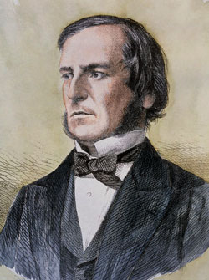
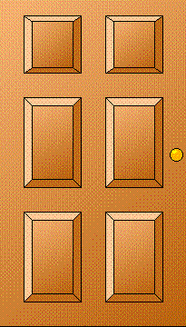
গণিতবিদ জর্জ বুল
১৮54
0
1

Slide 4
পাঠ শিরোনাম
বুলিয়ান এলজ্যাবরা
ও
ডিজিটাল ডিভাইজ

Slide 5
এই পাঠ শেষে শিক্ষার্থীরা.........
বুলিয়ান এলজ্যাবরা কি বলতে পারবে।
লজিক গেইট কি বলতে পারবে।
মৌলিক লজিক গেইট কয়টি বলতে পারবে।
লজিক গেইটের প্রতিক , সত্যক সারণী এবং কার্যপদ্ধতি লিখতে পারবে।
ডিজিটাল ডিভাইস কি বলতে পারবে।

Slide 6

লজিক গেইটঃ
লজিক গেইট দুই প্রকারঃ
মৌলিক গেইট
যৌগিক গেইট

Slide 7
মৌলিক লজিক গেইট
মৌলিক লজিক গেইটঃ
AND Gate
এন্ড গেইটের প্রতিক
OR Gate
অর গেইটের প্রতিক
NOT Gate
নট গেইটের প্রতিক

Slide 8



AND Gate
INPUT |  | OUTPUT
A | B | A.B
A
A.B
0
0
0
B
1
0
0
1
0
0
0
0
0
1
0
1
1
1
1
1
1
সত্যক সারণী

Slide 9
OR Gate
INPUT |  | OUTPUT
A | B | A.B
A
A+B
0
0
0
B
1
1
0
1
0
1
0
0
0
1
0
1
1
1
1
1
1
সত্যক সারণী

Slide 10

NOT Gate
INPUT | OUTPUT
A | Ā
0
1
Ā
A
1
0
0
1
সত্যক সারণী

Slide 11
ডিজিটাল ডিভাইস
Analog Clock
Digital Clock
1:56 pm
1:56
About 2:00
1:56
1:50

Slide 12
এনালগ ডিভাইস বনাম ডিজিটাল ডিভাইস
Analog Voltage meter
Digital Voltage meter
103.5
About 100

Slide 13
মূল্যায়ন
A
A.B
B
A
Ā
AND Gate
A
A+B
NOT Gate
B
OR Gate

Slide 14




বাড়ির কাজ
১। নিচের গেইটগুলোর নাম ও কার্যপদ্ধতি লিখা আনা।
২। বর্তমানে বহুল প্রচলিত কয়েকটি ডিজিটাল ডিভাইসের নাম
লিখা আনা।

Slide 15



